Slide 1
機器學習基礎與演算法
Chapter 7 集成學習 (Ensemble learning)
Chapter 8 Practical concerns
講師投影片Chapter7
講師投影片Chapter8
課程投影片
資料與程式碼
播放清單

Slide 3
7. 集成學習 (Ensemble learning)
-Ensemble learning
-Bagging and random forest
-AdaBoost
-Gradient boosting
-Stacking
[實作] 隨機森林 (Random Forest)
[實作] 梯度提升機
(Gradient Boosting Machine)
[實作] XGBoost
8. Practical concerns
[實作] 調整參數
課程內容

Slide 4
Code 放在Hub中的course內
為維護課程資料，courses中的檔案皆為read-only，如需修改請cp至自身環境中
打開terminal，輸入
cp -r courses-tpe/Machine_Learning <存放至本機的名稱>
cp -r courses-hsi/Machine_Learning <存放至本機的名稱>
cp -r courses-txg/Machine_Learning <存放至本機的名稱>

Slide 5
Chapter 7 集成學習 (Ensemble learning)
範例程式(example)的檔名會以藍色字體顯示且旁邊附上
練習(exercise)的檔案以紅色字體顯示且旁邊附上

Slide 6

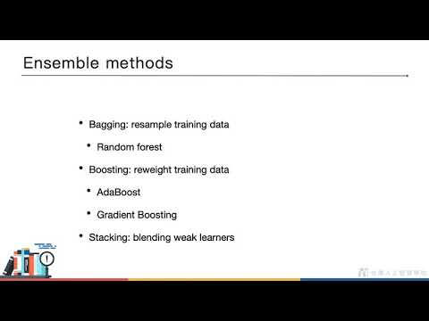
07-1: Ensemble learning

Slide 7
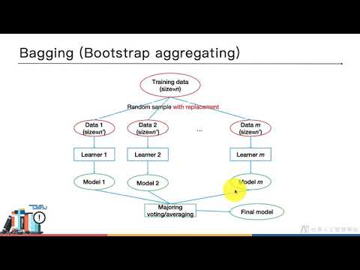
07-2: Bagging and random forest

Slide 8
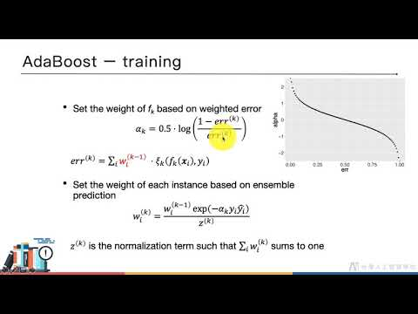
07-3: AdaBoost

Slide 9
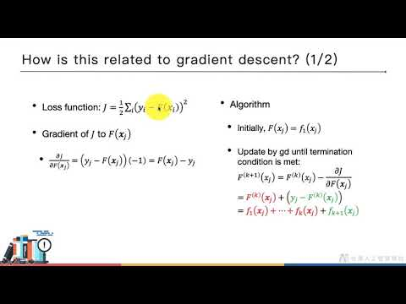
07-4: Gradient boosting

Slide 10
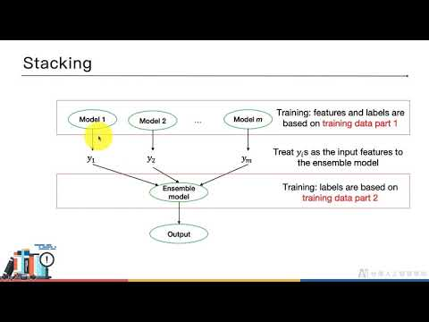
07-5: Stacking

Slide 11
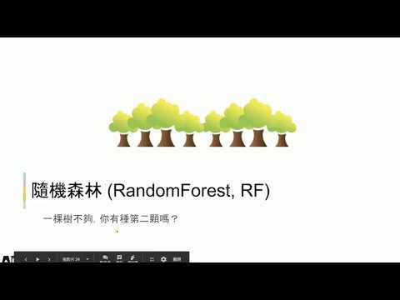
[實作課程] 隨機森林 (Random Forest)

Slide 12
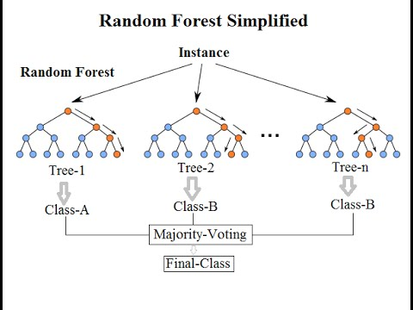
隨機森林 (Random Forest, RF)
決策樹非常容易 Overfitting (why?)
那如果多種幾棵樹，把樹變成森林會怎麼樣?...

Slide 13
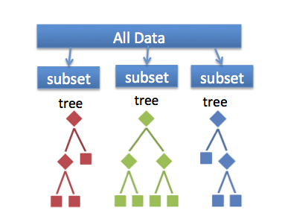
Why Random?
每一棵樹在生成過程中，都可能用到不同訓練資料及不同的 features
會用到哪些訓練資料及 features 則是隨機 (random) 決定!

Slide 14
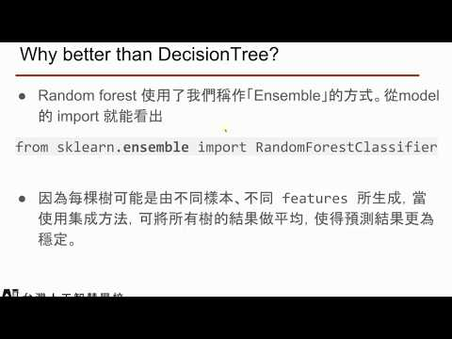
決策樹系列 : 隨機森林 (Random Forest) (續)

Slide 15
Why better than Decision Tree?
Random forest 使用了我們稱作「Ensemble」的方式。從model 的 import 就能看出
from sklearn.ensemble import RandomForestClassifier
因為每棵樹可能是由不同樣本、不同 features 所生成，當使用集成方法，可將所有樹的結果做平均，緩解決策樹 Overfitting 的情形，使得預測結果更為穩定。

Slide 16
隨機森林 in Scikit-learn
from sklearn.ensemble import RandomForestClassifier
from sklearn.ensemble import RandomForestRegressor
clf = RandomForestRegressor()

Slide 17
隨機森林中的常見參數
from sklearn.ensemble import RandomForestClassifier
clf = RandomForestClassifier(
n_estimators=100, #number of trees
criterion="gini",
max_features="auto", #sqrt(features)
max_depth=10,
min_samples_split=2,
min_samples_leaf=1
)

Slide 18

練習 random_forest_exercises.ipynb
請使用 Radom forest 來執行 Iris dataset，比較 Random forest 的模型結果是否比 Decision tree 來得好
請使用 digits dataset，並比較如果樹的數量多寡 (n_estimators)，對結果是否會有改善？

Slide 19
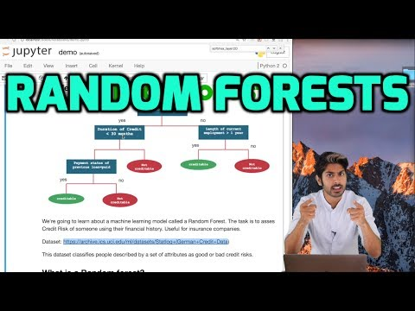
Write a Random forest from Scratch (optional)

Slide 20
補充閱讀
如果前面助教講的影片你都聽不懂，肯定是因為助教講的不夠清楚，只好幫各位找一些寫的不錯的文章，給大家參考
隨機森林 (random forest) - 中文
how random forest works - 英文

Slide 21
思考問題
Random Forest 中的每一棵樹，是希望能夠
盡量的生長 (讓樹生成很深，比較複雜)
不要過度生長，避免 Overfitting ?
假設資料總共有 N 筆 samples (N is large)，每棵樹用取後放回的方式抽了總共 N 筆資料來生成一棵樹，請問這棵樹大約使用了多少 % 的 unique 原資料生成 (不重複)?
hint: google 0.632 bootstrap

Slide 22
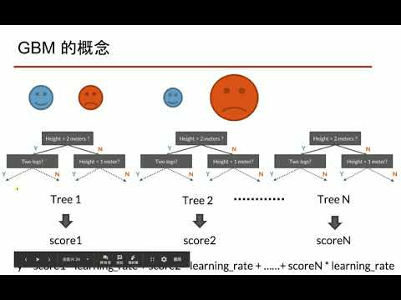
[實作課程] 梯度提升機 (Gradient Boosting Machine)

Slide 23
Boosting? Gradient?
前面我們學到的方法稱為 Bagging (Bootstrap aggregating)，用抽樣的資料與 features 生成每一棵樹，最後再取平均
Boosting 則是希望能夠由後面生成的樹，來修正前面樹學的不好的地方
要怎麼修正前面學錯的地方呢？計算 Gradient! (先想像 Gradient 就是一個能教我們修正錯誤的東西）

Slide 24
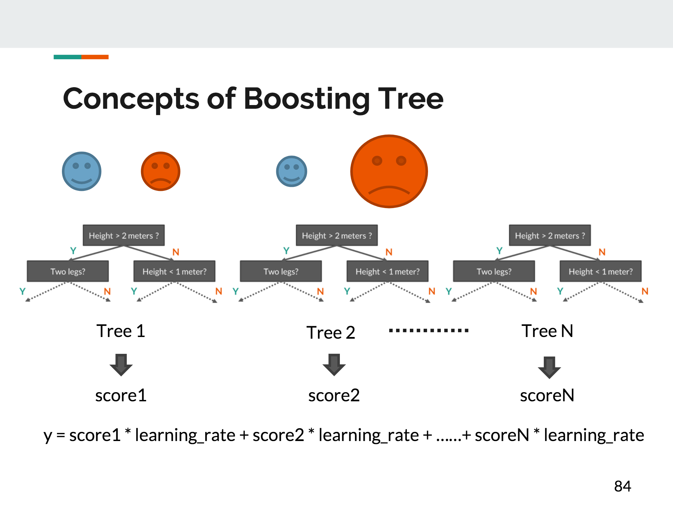
Adaboost 的概念

Slide 25
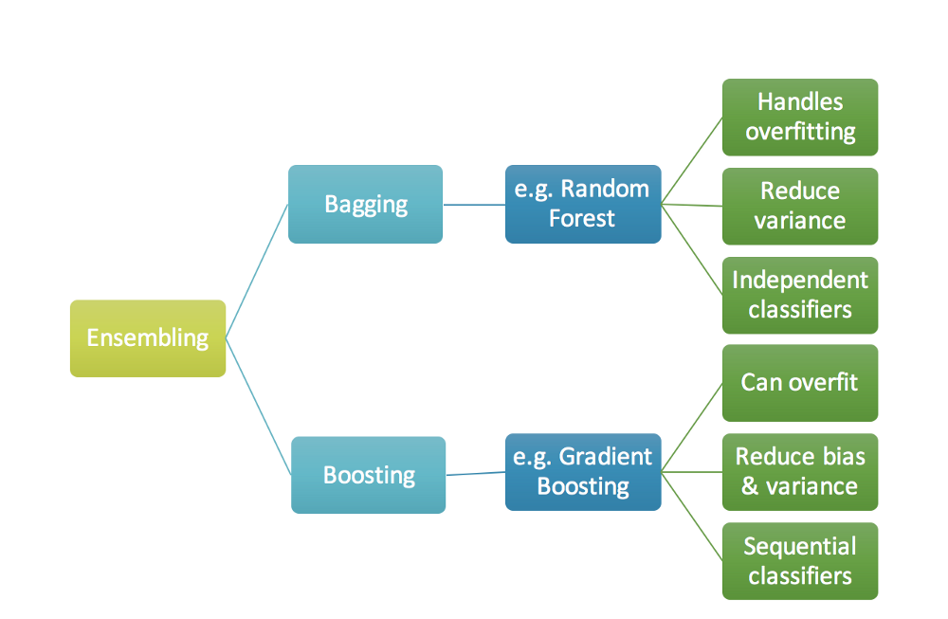
Bagging vs. Boosting
Bagging: 透過抽樣的方式生成樹，每棵樹彼此獨立
Boosting: 透過序列 (additive) 的方式生成樹，後面生成的樹會與前面的樹有關
一般來說，Boosting 的模型會比 Bagging 來的準確

Slide 26
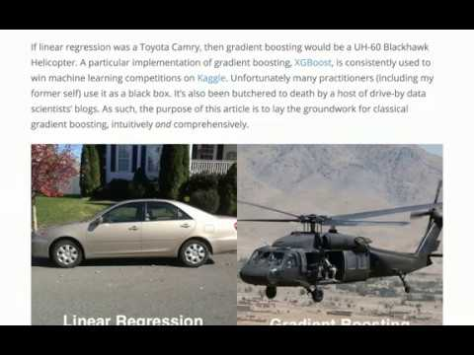
[實作課程] Kaggle 大師帶你理解 Gradient boosting (連結)

Slide 27
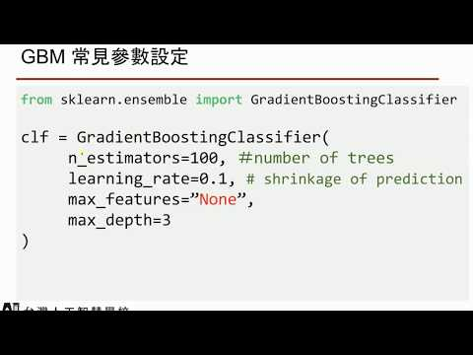
[實作課程] 梯度提升機 (Gradient Boosting Machine) (續)

Slide 28
GBM in Scikit-learn
from sklearn.ensemble import GradientBoostingClassifier from sklearn.ensemble import GradientBoostingRegressor
clf = GradientBoostingClassifier()

Slide 29
GBM 常見參數設定
from sklearn.ensemble import GradientBoostingClassifier
clf = GradientBoostingClassifier(
n_estimators=100, ＃number of trees
learning_rate=0.1, # shrinkage of prediction
max_features=”None”,
max_depth=3
)

Slide 30
練習
請改用 Gradient boosting (gradient_boosting_example .ipynb) 的模型來執行 Iris / digits dataset ，並試著增加樹的數量 (n_estimators)，比較是否會影響結果
如果單純增加樹的數量，沒有對 learning_rate 做調整，是否會影響結果?

Slide 31

這麼難的模型還是想要手刻?! (optional)
沒問題! 單純用 Python 實現 Gradient Boosting Machine

Slide 32
補充閱讀
如果前面助教講的影片你都聽不懂，肯定是因為助教講的不夠清楚，只好幫各位找一些寫的不錯的文章，給大家參考
GBM 簡介 - 中文
intro to gradient boosting - 英文

Slide 33
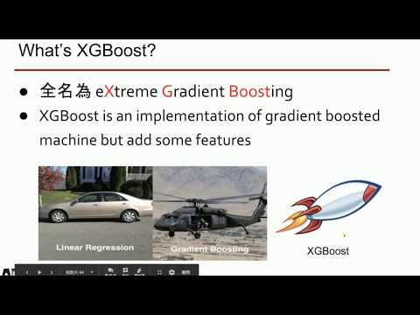
[實作課程] XGBoost

Slide 34
一段 Kaggle 冠軍的訪談
Interview from Kaggle winner (What have you taken away from this competition?)
With a good computer, R can process “big data” too
Always write data processing code with scalability in mind
When in doubt, use XGBoost

Slide 35
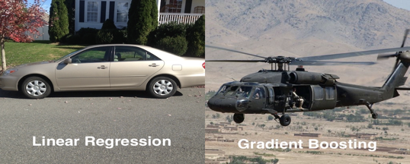

What's XGBoost? (1/2)
全名為 eXtreme Gradient Boosting
XGBoost is an implementation of gradient boosting machine but add some features
XGBoost

Slide 36
What's XGBoost? (2/2)
Additive model (與 GBM 類似）
Features sampling (與 Random forest 類似)
Add regularization in objective function
Use 1st and 2nd derivative to help training

Slide 37
XGBoost vs. GBM
阿里巴巴的面試題目: 請問 XGBoost 與 GBM (Gradient boosting machine) 有什麼差異？
objective function 加上 regularization，避免 Overfitting
用上一階及二階導數來生成下一棵樹
feature / data sampling。與 RF 相同，每棵樹生長時用到不同的資料與 features

Slide 38
XGBoost 安裝
XGBoost 是由華盛頓大學博士班學生陳天奇所開發，是目前 Kaggle 比賽中最常見到的算法！
Hub 環境上已經幫各位安裝完成
from xgb import XGBClassifier, XGBRegressor
若希望在自己的本機上安裝，請參考
Windows: install XGBoost on windows
Mac / linux: pip install XGBoost

Slide 39
XGBoost model
from xgb import XGBClassifier, XGBRegressor
clf = XGBClassifier()
clf.fit()
...

Slide 40
XGBoost 常見參數設定
XGBoost 需設定的參數大概是目前我們學習到所有模型中最多的
要學會如何設定參數，需要先瞭解參數的意義
booster [default=gbtree]: (gbtree, gblinear)

Slide 41
XGBoost 常見參數設定 - 樹參數設定
n_estimators [100]: number of trees
learning_rate [0.1]: shrinkage
max_depth [3]: too large → overfitting
gamma [0]: L2 loss regularization, too small → overfitting
lambda [0]: L1 loss regularization, too small → overfitting
scale_pos_weight [1]: use for imbalance data
*方括 [ ] 內為該參數預設值

Slide 42
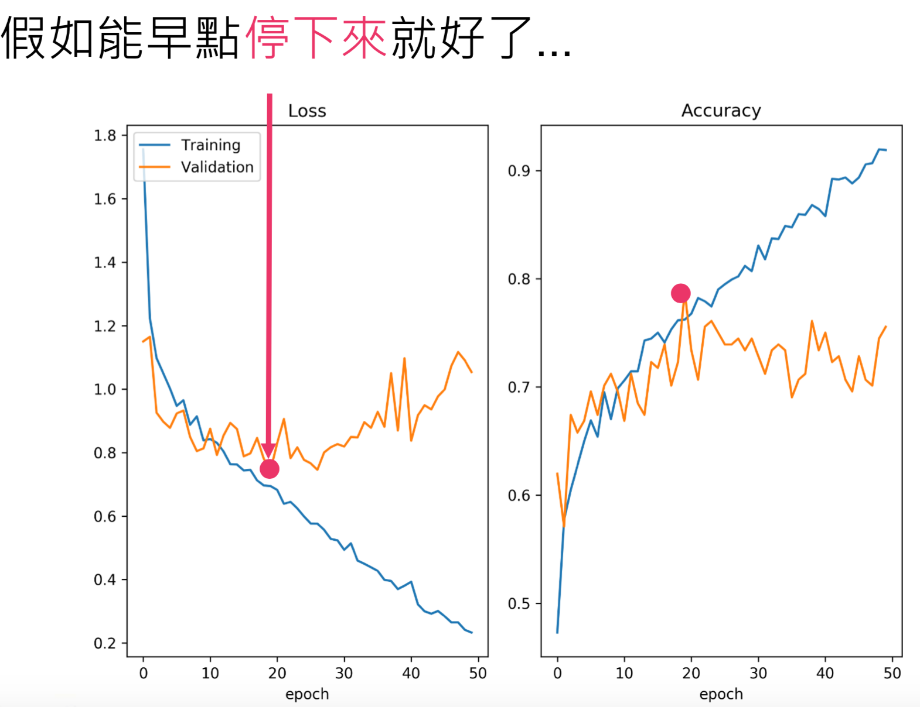
Early stop in XGBoost (1/2)
XGBoost model 非常強大，但也容易 Overfitting，Early stop 幫助我們在 Overfitting 前提早停下來

Slide 43
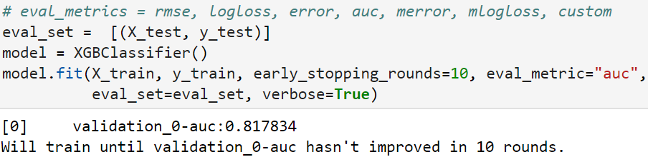
Early stop in XGBoost (2/2)
將 testing data 放進 eval_set，如果 validation 的結果 10 次沒有進步，就提前結束 training
也可以改放 training data，觀看 training loss 下降的感覺 (文字一樣會顯示 validation_0)

Slide 44
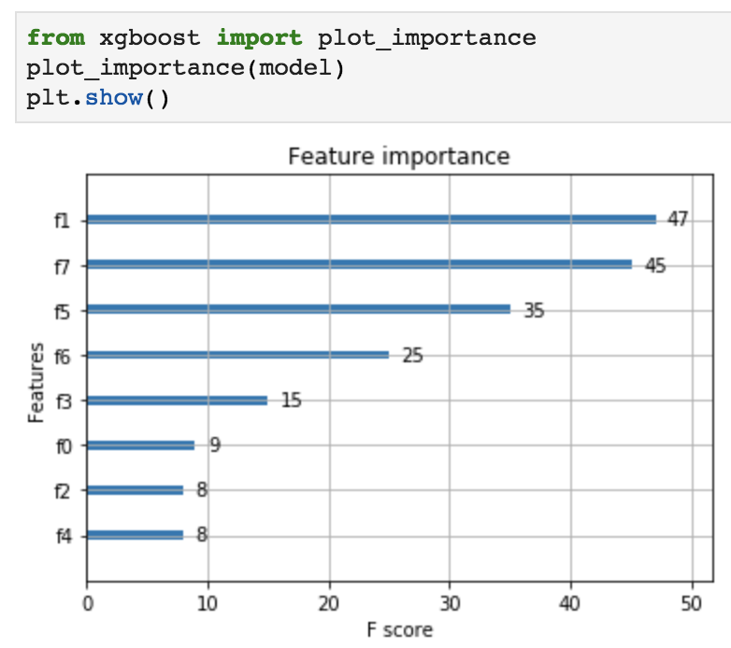
Feature Importance in XGBoost
XGBoost 內建功能

Slide 45
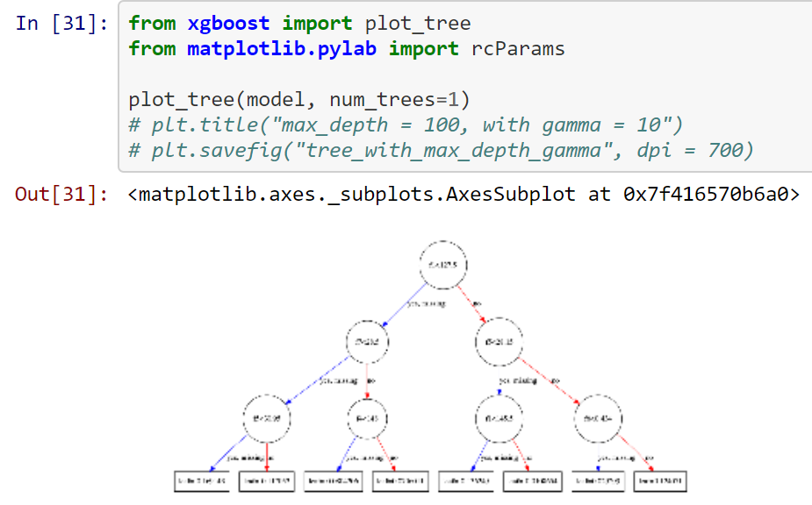
XGBoost 視覺化
若執行這段 code 有 error，代表環境還沒有安裝好 graphviz，請重開 Server

Slide 46
練習
請使用 example 中的 diabetes dataset，使用 XGBoost 進行訓練 ，試著更改如 n_estimators、max_depth 甚至是 scale_pos_weight (平衡 imbalance data，如果 類別 0 數量 : 類別 1 數量 = 5 : 1，則可設置 5)
與 Decision Tree, Random Forest, Gradient Boosting Machine 進行比較，XGBoost 真的有比較厲害? (記得使用同一份 testing set)
不設定 early stop，把 n_estimators 調高 (500~1000)，就可以體驗看看甚麼叫做 Overfitting

Slide 47
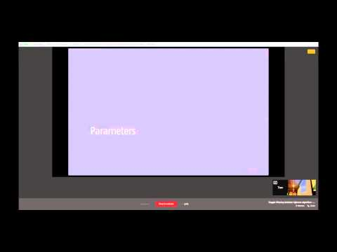
XGBoost 作者講解並推導原理

Slide 48
補充閱讀
如果前面助教講的影片你都聽不懂，肯定是因為助教講的不夠清楚，只好幫各位找一些寫的不錯的文章，給大家參考
XGBoost 詳解 - 中文
XGBoost parameter tuning - 英文
slides from XGBoost author - 英文

Slide 49
思考問題
同樣的 dataset 若存在兩個完全一模一樣的 feature (feature1, feature2)，這兩個 feature 的 importance，在 XGBoost 與 Random Forest 的模型結果中，會一樣嗎?
XGBoost 中，row_sample 代表對資料筆數抽樣 (row)，col_sample 代表對 features 抽樣，若這兩個都設置成 1 (代表不抽樣，全部使用)，每次訓練後的樹會長的一模一樣嗎?

Slide 50
Chapter 8 參數選取 (Parameter Selection)

Slide 51
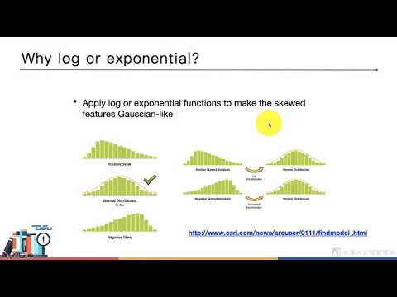
08-1: Data preprocessing

Slide 52
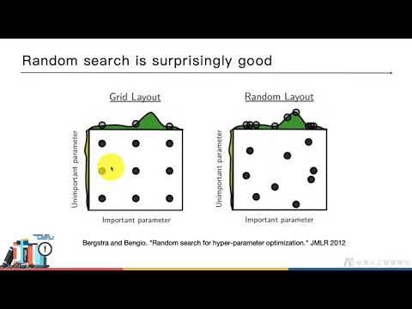
08-2: Selecting hyper-parameters

Slide 53
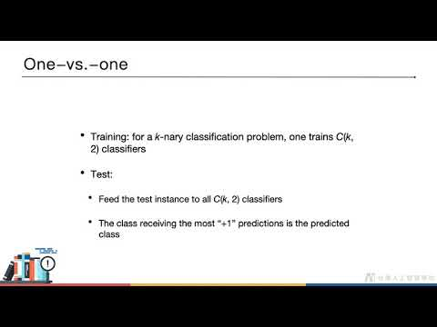
08-3: Multi-class classification

Slide 54
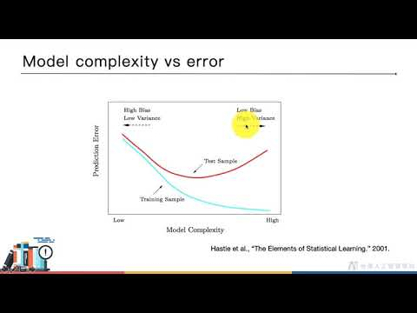
08-4: Model selection

Slide 55
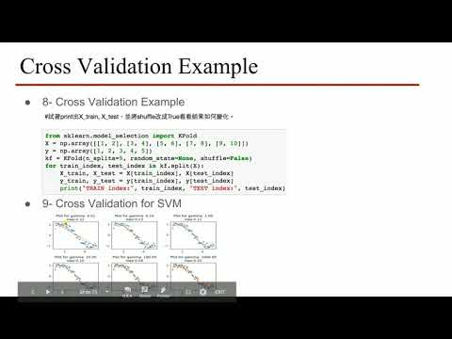
[實作課程] 調整參數

Slide 56
選擇模型參數 - 評估模型好壞
k-fold Cross Validation：將其中一份validation set從training data抽出，剩下資料拿來做訓練，如此重複k次，並將結果平均，來得到更robust的評估結果。
Training
Testing
EX: 5- fold CV
Training
Validation1
Validation2
Validation3
Validation4
Validation5

Slide 57
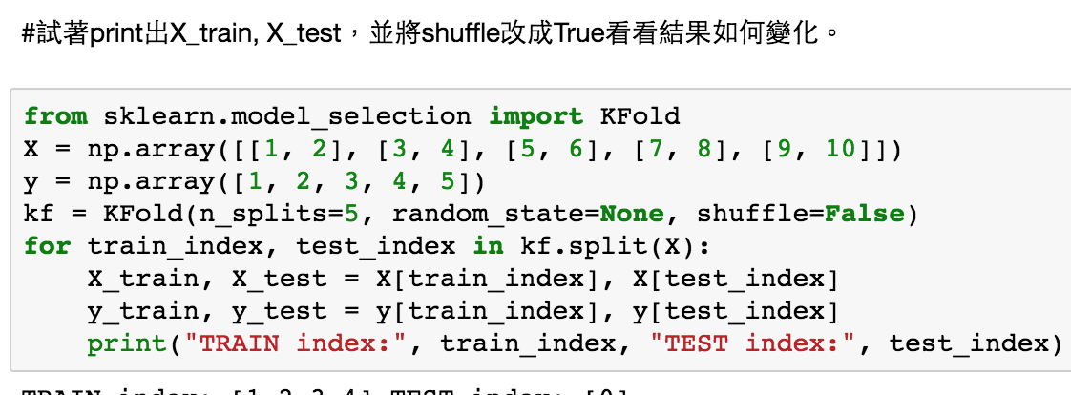
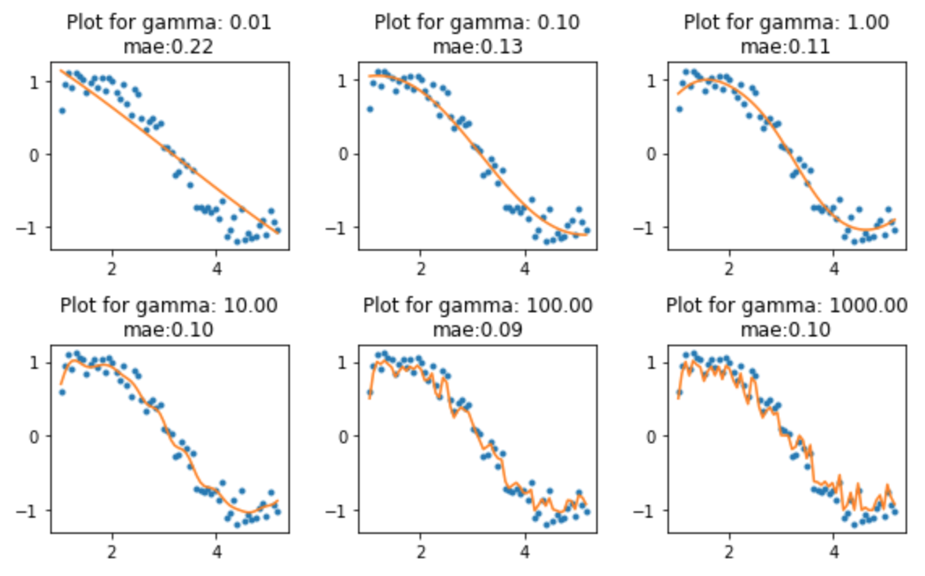
Cross Validation Example
5- Cross Validation Example
6- Cross Validation for SVM

Slide 58
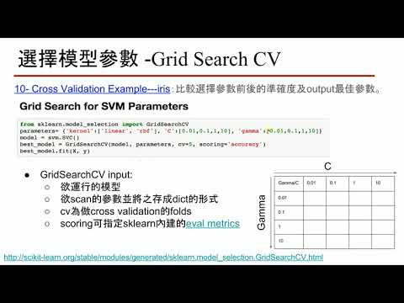
[實作課程] Grid Search Cross Validation

Slide 59
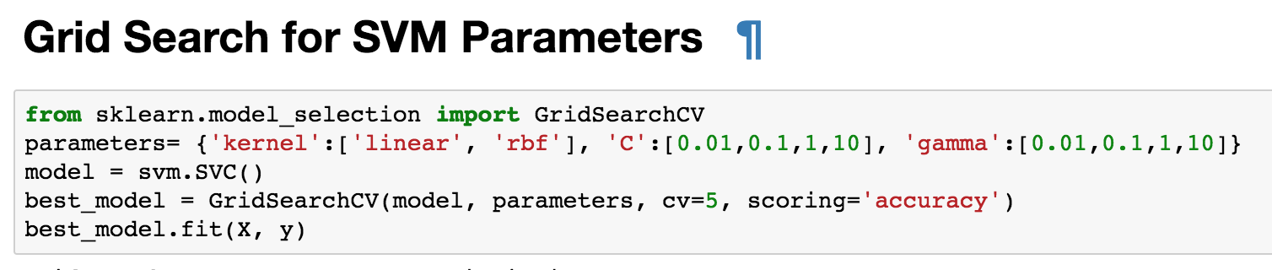
選擇模型參數 -Grid Search CV
7- Cross Validation Example---iris：比較選擇參數前後的準確度及output最佳參數。
C
GridSearchCV input:
欲運行的模型
欲scan的參數並將之存成dict的形式
cv為做cross validation的folds
scoring可指定sklearn內建的eval metrics
Gamma/C | 0.01 | 0.1 | 1 | 10
0.01
0.1
1
10
Gamma
http://scikit-learn.org/stable/modules/generated/sklearn.model_selection.GridSearchCV.html

Slide 60
Machine Learning Practice
Wine Quality
Task1: Classify red/ white wine （目標：Accuracy）
Task2: Predict wine quality（目標：F1_Score）
German Credit Data （目標：F1_Score）
Datasets
Note:
點連結即可進到題目說明網址
第一題datasets已經先幫大家整理好放在資料夾內，第二題請自行從Datasets連結導入。
Hint: 試著畫圖了解資料
from UCI Machine Learning Repository

